Slide 1

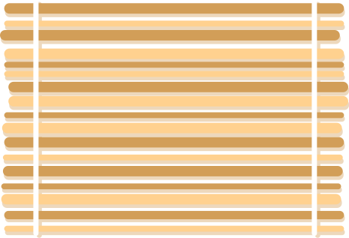







GROUPE 4
PROJET :
MON MIAM MIAM

Slide 2



MEMBRES DU GROUPE
MOUDJONGUE KATIA
CHEMBOU MYLENA
NGUOGHIA EVA
DZUKOU AURIANE
NGOUNOU TOMI
BOUYIM JOËL

Slide 3

SOMMAIRE
INTRODUCTION
ACHITECHTURE ET TECHNOLOGIES
PRÉSENTATION DE L’APPLICATION
PROCESSUS DE DÉVELOPPEMENT
DEMONSTRATION ET CONCLUSION

Slide 4
INTRODUCTION
Le restaurant ZeDuc@Space, situé au sommet de la résidence La Terrasse, est devenu l'endroit préféré des étudiants de l'institut UCAC-ICAM de Yansoki. Victime de son succès, l'établissement rencontre des difficultés à gérer efficacement le flux croissant de commandes actuellement traitées par messagerie et appels téléphoniques.
Face à ce défi opérationnel, le projet Mon Miam Miam vise à développer une application web moderne qui transformera l'expérience utilisateur tout en optimisant la gestion du restaurant. Cette solution digitale intégrera un système de commande en ligne, un programme de fidélité innovant et des fonctionnalités de parrainage pour renforcer l'engagement de la communauté étudiante.

Slide 5


I.CONTEXTE
Face à l’affluence croissante et à la difficulté pour le personnel de gérer efficacement les commandes effectuées par appels et messageries, le propriétaire a exprimé le besoin d’une solution numérique modere. C’est ainsi qu’est développée Mon Miam Miam, qui est une application web de gestion des commandes destinée à améliorer le suivi des ventes, à fluidifier les échanges entre les clients et le personnel, et à offrir de nouvelles fonctionnalités comme les programmes de fidélité et de parrainage.

Slide 6


II.PROBLÉMATIQUE
Comment digitaliser la gestion du restaurant ZeDuc@Space afin d’optimiser le traitement des commandes et d’améliorer l’expérience client des étudiants ?

Slide 7

III.CONTRAINTES
Multiplateforme : l'application doit fonctionner sur tous les navigateurs web (Google Chrome, Firefox, Safari, etc.).
Évolutive : l’application doit pouvoir s’adapter pour accueillir plusieurs restaurants à terme.
Sécurité et conformité RGPD : respect des règles de protection des données.
Respect de la charte Graphique. (Primary color : #cfbd97, secondary color : #000000)
La deadline : Nous avions un délai de 03 semaines pour la remise de l’application

Slide 8
NOS OBJECTIFS
Notre application a pour but:
D’assurer une meilleure organisation et un meilleur suivi des commandes
De donner un meilleur point de vue des activités et recettes du restaurant afin de d’améliorer la gestion des ressources
D’offrir une plus grande visibilité du restaurant en mettant en place un système de parrainage afin d’attirer plus de clients
De récompenser les meilleurs clients en leur donnant des points afin qu’ils puissent bénéficier de réductions

Slide 9




ARCHITECHTURE ET TECHNOLOGIE

Slide 10
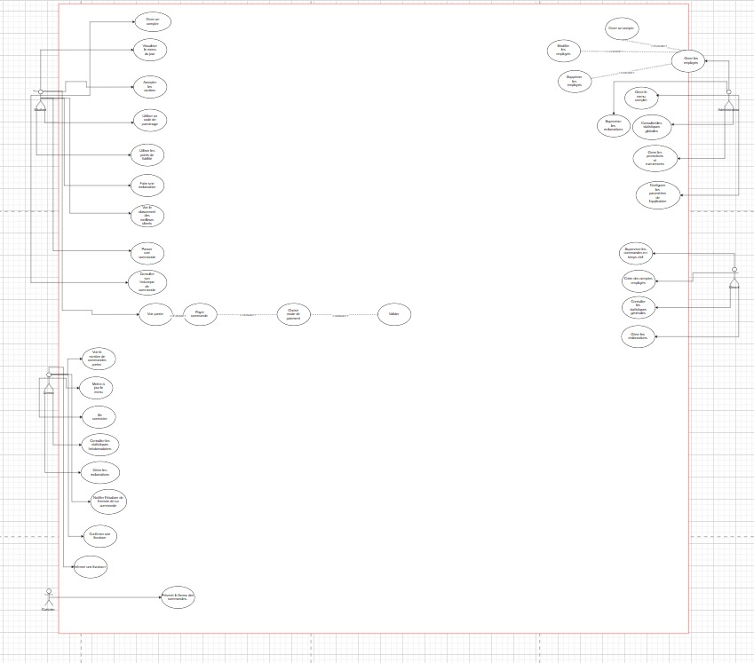
I.DIAGRAMME DE CAS D’UTILISATION

Slide 11
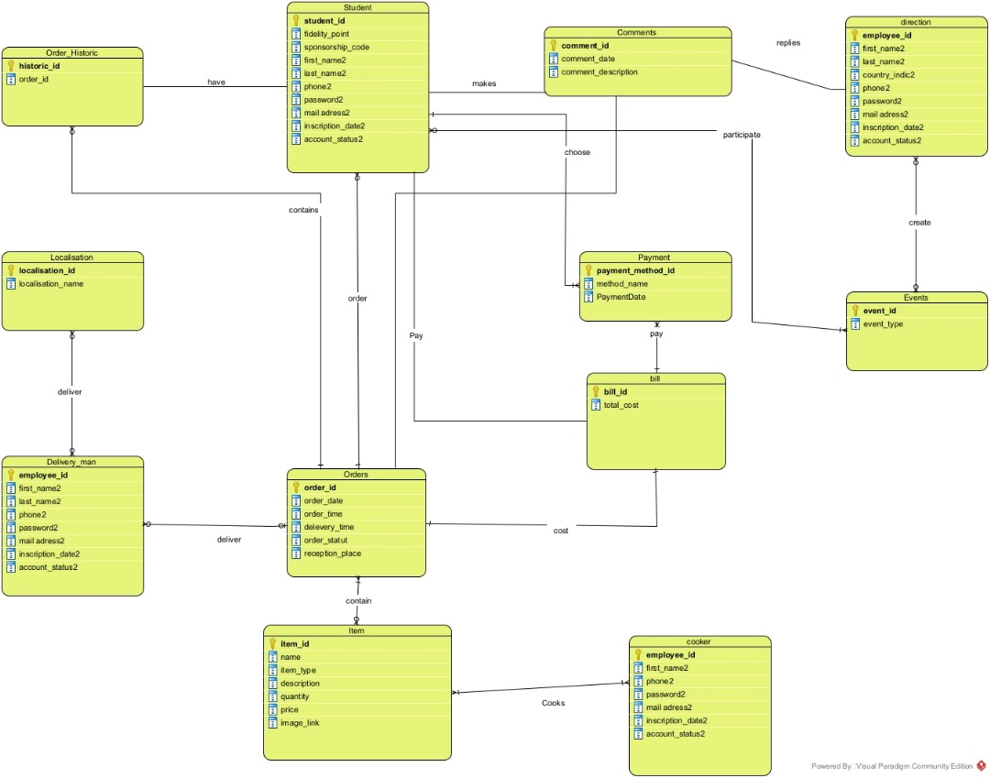
II. MCD

Slide 12
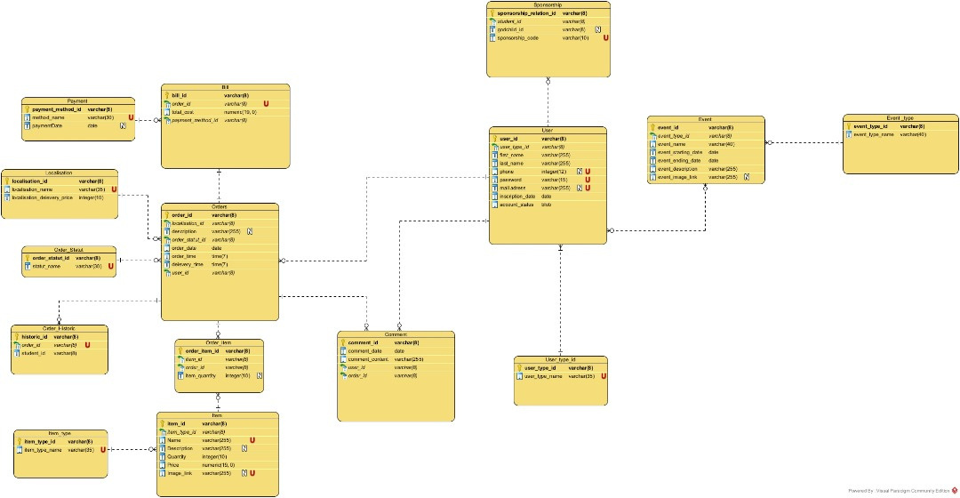
III. MLD

Slide 13
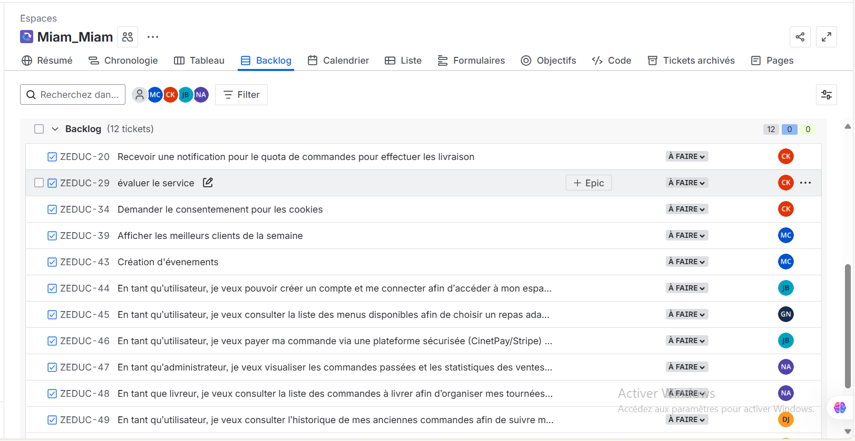
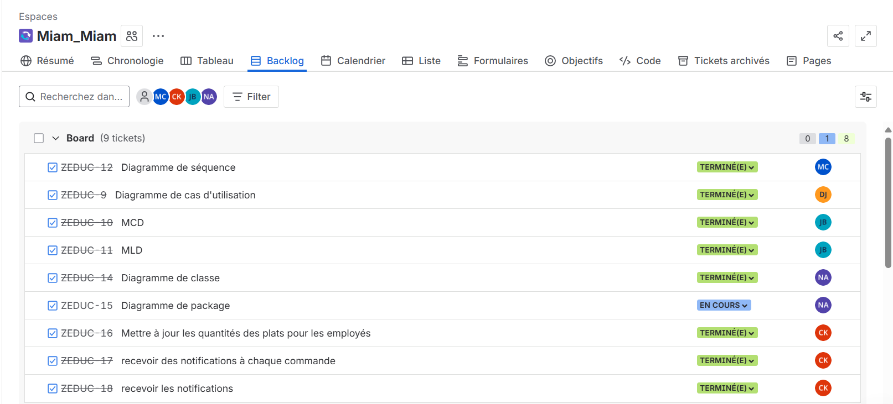
IV. JIRA

Slide 14
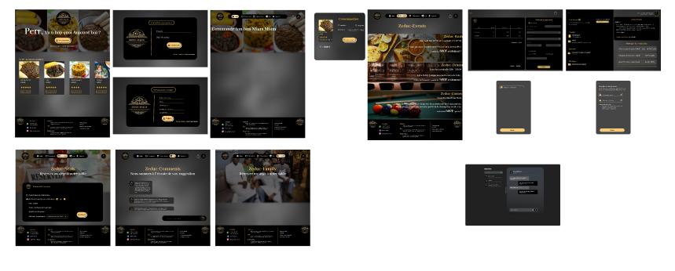
V.FIGMA

Slide 15
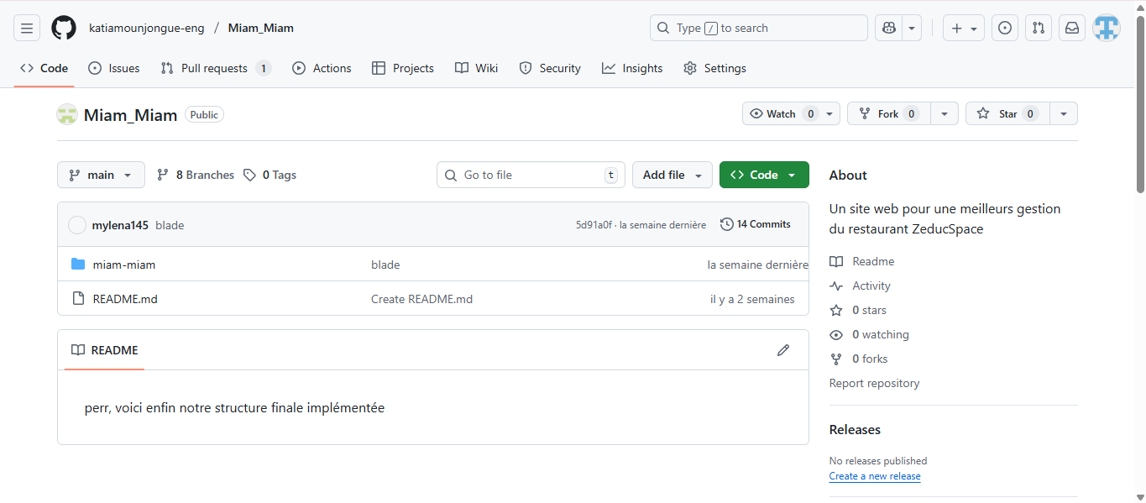
VI.GITHUB

Slide 16
BUDGET

Slide 17
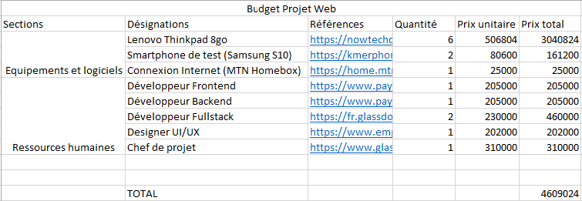
BUDGET

Slide 18
RESSOURCES LOGICIELLES

Slide 19










RESSOURCES LOGICIELLES

Slide 20
DEMONSTRATION

Slide 21
CONCLUSION
Le projet Mon Miam Miam a permis de concevoir une plateforme complète répondant aux besoins spécifiques du restaurant ZeDuc@Space et de sa clientèle étudiante. L'application offre une expérience utilisateur fluide, optimise les processus de commande et introduit des mécanismes de fidélisation performants.
Cette solution digitale positionne ZeDuc@Space comme un établissement avant-gardiste dans le paysage gastronomique étudiant. Le projet ouvre également des perspectives d'évolution prometteuses, incluant l'extension à d'autres restaurants et le développement d'une application mobile dédiée.

Slide 22
MERCI POUR VOTRE ATTENTION

